Slide 1
TRƯỜNG TIỂU HỌC TÔ HIỆU
Chào mừng các em đến với
tiết Tiếng Việt
Giáo viên: Đào Thị Hòa

Slide 2
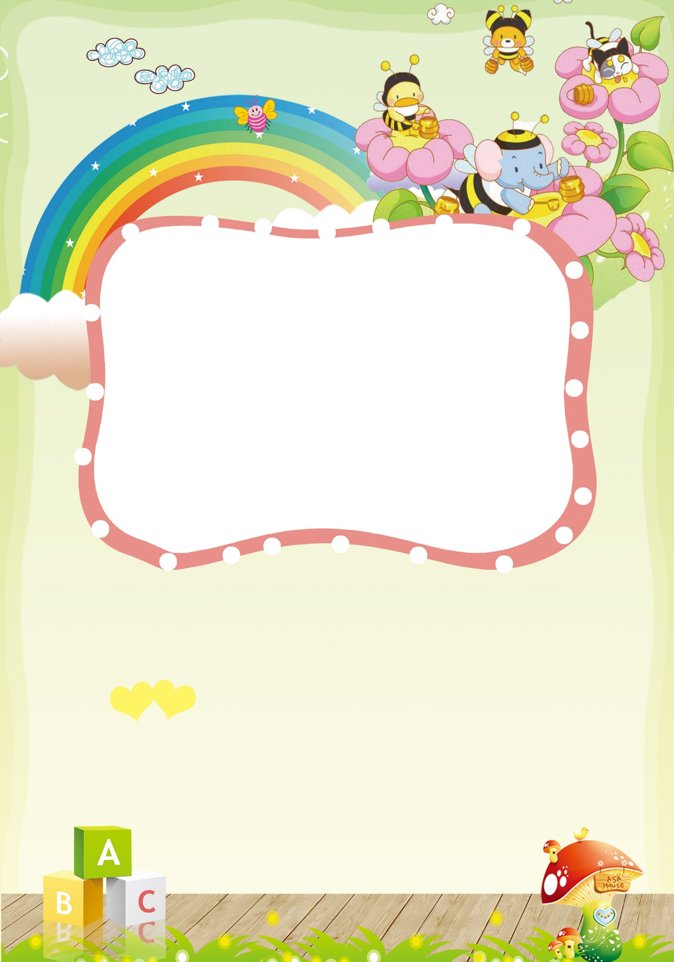
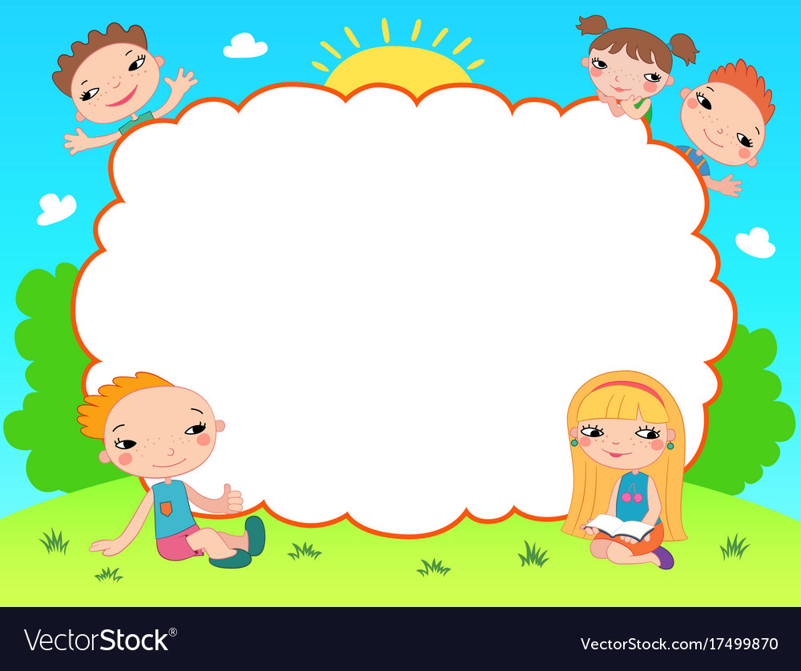
Chào mừng các em đến với tiết Tiếng Việt - Lớp 2
Bản quyền thuộc về: FB Hương Thảo - https://www.facebook.com/huongthaoGADT/
Chào mừng các em đến với tiết Tiếng Việt – Bài 14 - Tuần 7
Notes:
Bài giảng thiết kế bởi: Hương Thảo - tranthao121006@gmail.com

Slide 3
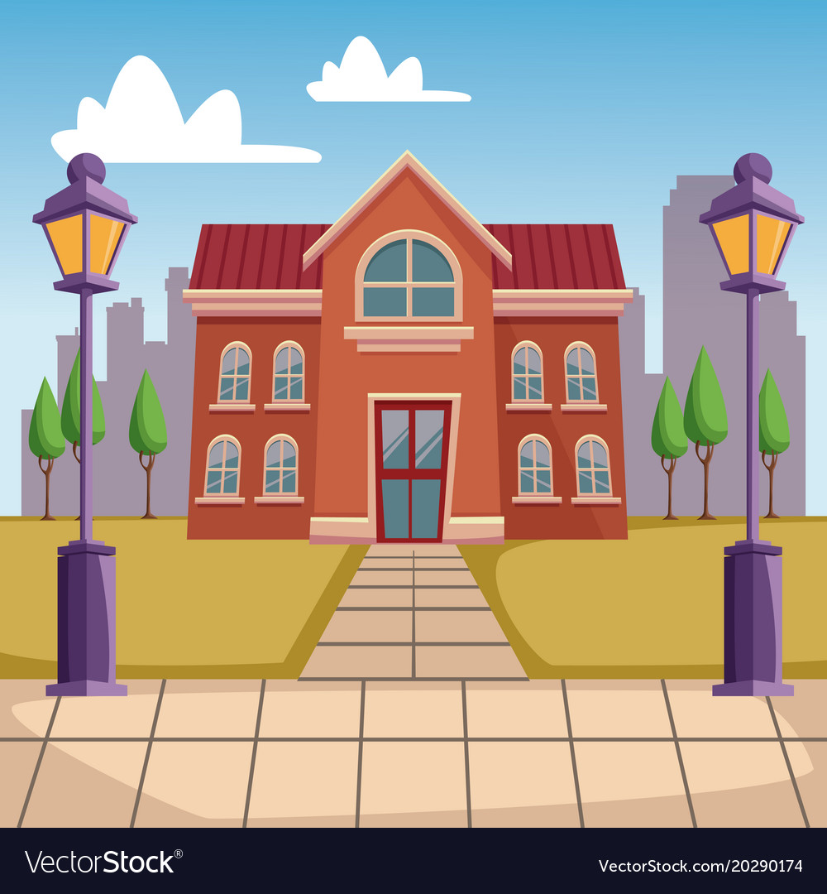
Ôn và khởi động (Xe bus yêu thương)
Notes:
Bài giảng thiết kế bởi: Hương Thảo - tranthao121006@gmail.com

Slide 4
Bài Yêu lắm trường em đã học, có mấy khổ thơ
A. 4
B. 2
C. 3

Slide 5
Em yêu mái trường
Có hàng.... mát
A. bàng
B. tre
C. cây

Slide 6
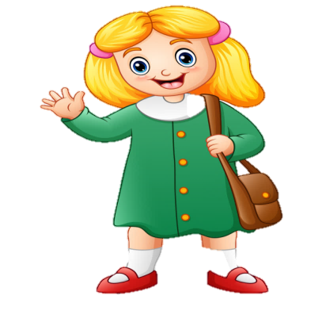
Vào mùa nào, các em không phải đến trường?
A. mùa thu
B. mùa đông
C. mùa hè

Slide 8
Giới thiệu với bạn một bức tranh mà em thích
Notes:
Bài giảng thiết kế bởi: Hương Thảo - tranthao121006@gmail.com

Slide 9
Bài 14: Em học vẽ

Slide 10
Tiết 1

Slide 11
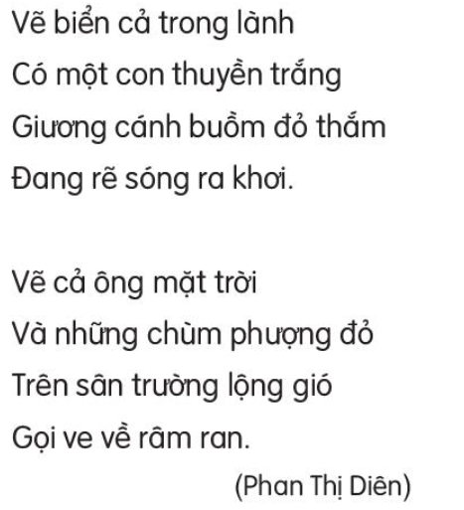
Em học vẽ
Notes:
Bài giảng thiết kế bởi: Hương Thảo - tranthao121006@gmail.com

Slide 12
Em học vẽ
1
3
2
4

Slide 13
Luyện đọc từ khó
nắn nót
lung linh
cánh diều
iều
ữa
giữa trời
râm ran

Slide 14
Em học vẽ
1
3
2
4

Slide 15
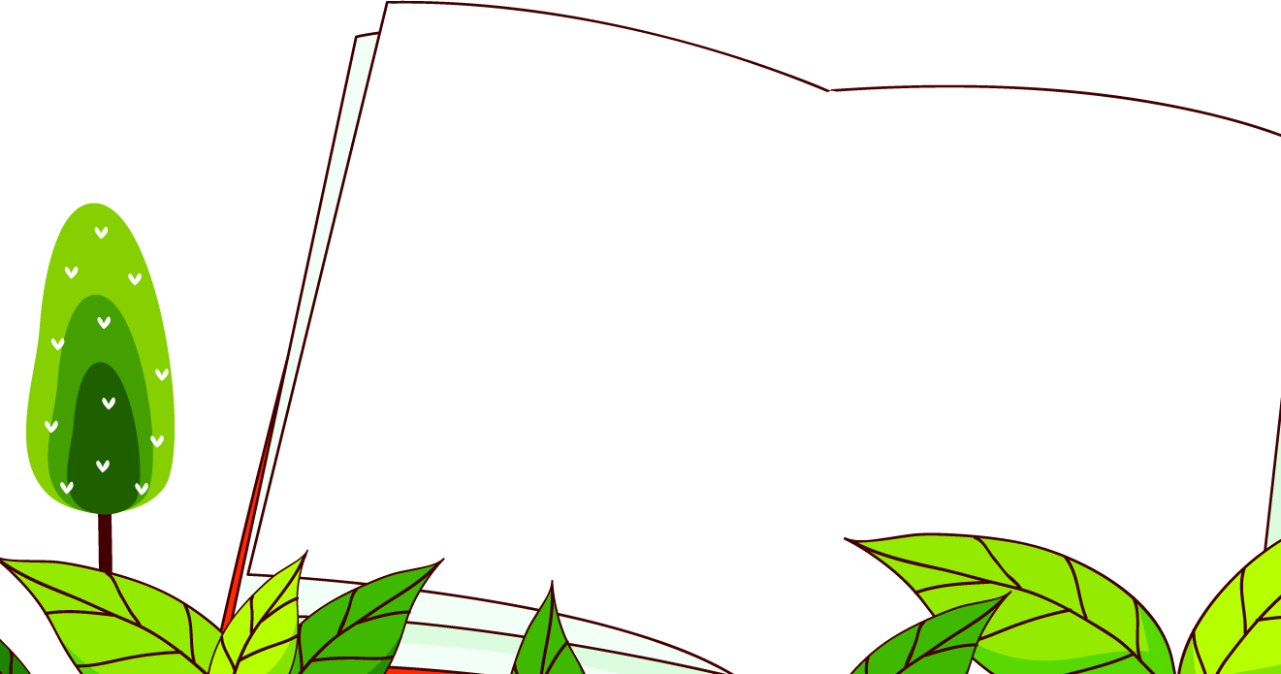
Luyện đọc ngắt nhịp
Vẽ biển cả trong lành
Có một con thuyền trắng
Giương cánh buồm đỏ thắm
Đang rẽ sóng ra khơi.

Slide 16
Em học vẽ
1
3
2
4

Slide 17
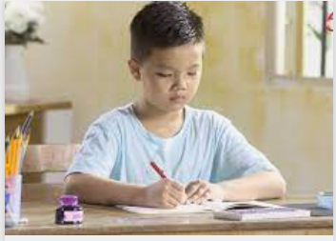
Giải nghĩa từ
Nắn nót:
Làm cẩn thận từng li, từng tí cho đẹp, cho chỉnh.

Slide 18
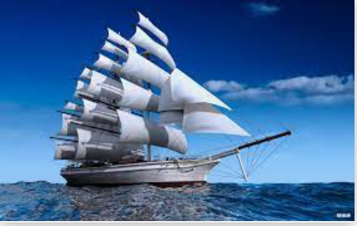
Giải nghĩa từ
Giương (cánh buồm):
Mở, căng ra hết cỡ và đưa cao lên.

Slide 19
Em học vẽ
1
3
2
4

Slide 20
Em học vẽ

Slide 21
Hẹn gặp lại các bạn ở bài sau nhé
Notes:
Bài giảng thiết kế bởi: Hương Thảo - tranthao121006@gmail.com

Slide 22
Trả lời câu hỏi
Em học vẽ
1. Bạn nhỏ vẽ những gì trong bức tranh trời đêm?
2. Bức tranh cảnh biển của bạn nhỏ có gì đẹp?

Slide 23
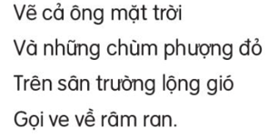
Trả lời câu hỏi
Notes:
Bài giảng thiết kế bởi: Hương Thảo - tranthao121006@gmail.com

Slide 24
Trả lời câu hỏi
Em học vẽ
4. Tìm tiếng cùng vần ở cuối các dòng thơ

Slide 25
Học thuộc lòng một khổ thơ em thích
(1) Hôm nay trong lớp học
Với giấy trắng bút màu
Nắn nót em ngồi vẽ
Lung linh bầu trời sao
(1) Hôm mưa lại nắng
Với có cầu vồng
Nắn màu tươi thắm
Lungmừng vui trông

Slide 26
Luyện tập theo văn bản đọc
Em học vẽ
Tìm trong bài những từ chỉ sự vật

Slide 27
Luyện tập theo văn bản đọc
Tiếng sáo diều vi vu
Tiếng ve kêu râm ran

Slide 28
Tiết 3

Slide 29
Viết

Slide 30
Nghe – viết: Em học vẽ
Hôm nay trong lớp học Vẽ ông trăng lên cao
Với giấy trắng, bút màu Rải ánh vàng đầu ngõ
Nắn nót em ngồi vẽ Vẽ cánh diều no gió
Lung linh bầu trời sao. Vi vu giữa trời xanh.
Đoạn văn có những chữ nào cần viết hoa?

Slide 31
Nghe – viết: Em học vẽ
Hôm nay trong lớp học Vẽ ông trăng lên cao
Với giấy trắng, bút màu Rải ánh vàng đầu ngõ
Nắn nót em ngồi vẽ Vẽ cánh diều no gió
Lung linh bầu trời sao. Vi vu giữa trời xanh.

Slide 32
Luyện viết từ khó
giấy trắng
giấy trắng
nắn nót
nắn nót
lung linh
lung linh
cánh diều
cánh diều

Slide 33
Nghe – viết: Em học vẽ
Hôm nay trong lớp học Vẽ ông trăng lên cao
Với giấy trắng, bút màu Rải ánh vàng đầu ngõ
Nắn nót em ngồi vẽ Vẽ cánh diều no gió
Lung linh bầu trời sao. Vi vu giữa trời xanh.

Slide 34
2. Chọn ng hay ngh thay cho ô vuông
Bài tập
a. Trăm nghe không bằng một thấy
b. Có công mài sắt, có ngày nên kim
rùa
chớp
dưa

Slide 35
Bàn
Bảng
Đàn

Slide 36
Bài 14: Em học vẽ
Tiết 4

Slide 37
Luyện tập

Slide 38
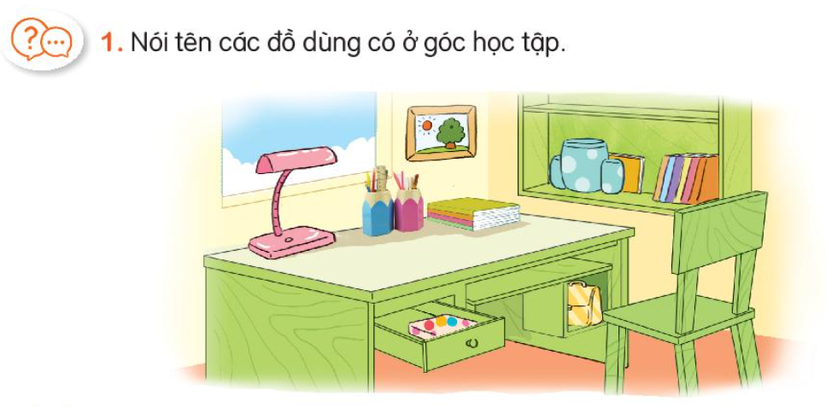
Cái giá sách
Cái cốc
sách
Cái đèn bàn
bút
Chiếc cặp sách
Cái bàn
Cái ghế

Slide 39
đèn học
Đèn học dùng để chiếu sáng.

Slide 40
?
?
.
.
.

Slide 41
Tiết 5

Slide 42
1. Nhìn tranh nói tên vật và nêu công dụng của chúng
Thước dùng để kẻ.
Bút chì dùng để vẽ.
Ghế dùng để ngồi.
Bút màu dùng để tô
Bàn dùng để ngồi học.
Notes:
Bài giảng thiết kế bởi: Hương Thảo - tranthao121006@gmail.com

Slide 43
Luyện viết đoạn

Slide 44
Tiết 6

Slide 45
Đọc mở rộng
Notes:
Bài giảng thiết kế bởi: Hương Thảo - tranthao121006@gmail.com

Slide 46
Tìm đọc một câu chuyện về trường học
Lan đến trường tiểu học
Bao nhiêu mong đợi, cuối cùng thì ngày khai giảng năm học mới cũng đã tới. Lan sung sướng vô cùng và xúc động thật sự.
Lan mặc váy rất dẹp và đánh đôi giày sáng bóng. Từ mấy ngày trước đây Lan đã chuẩn bị đầy đủ sách vở, giấy bút, thức kẻ vào chiếc cặp mới mà Lan được mẹ tặng trong ngày Tết nguyên đán.
Nhưng điều Lan vui nhất là đến trường Lan được gặp nhiều bạn cùng học một lớp với nhau, nhất định Lan sẽ tìm được những bạn tốt.
Bà nội, bố mẹ Lan cũng rất vui trong những ngày này. Bố mẹ Lan đã xin nghỉ phép để đưa Lan đến trường, cùng dự lễ khai giảng với Lan và anh Dũng.
Mở đầu lễ khai giảng tại hội trường, thầy Hiệu trưởng đặc biệt chào mừng các em học lớp Một lần đầu tiên đến trường. Sau phần đọc dễn văn khai giảng của thầy Hiệu trưởng, đội thiếu niên tiền phong đã biểu diễn một số tiết mục văn nghệ.
Sau buổi lễ, cô giáo đến hướng dẫn học sinh vào lớp. Tên lớp 1A in trên tấm bảng to, gắn ngay cạnh cửa ra vào. Lớp 1A là lớp học của Lan.
Cô giáo giảng bài, học sinh chú ý lắng nghe. Lan chăm chú nhìn cô và nhận thấy cô giáo của Lan trẻ, đẹp, lại vui vẻ và hiền từ. Lan cảm thấy mến cô ngay và chắc là cô sẽ dạy rất hay.
Lan vui sướng với nhiệm vụ học tập mới ở trường, đây là một việc rất quan trọng đối với Lan.
2. Nói về nhân vật em thích trong câu chuyện

Slide 47
Hẹn gặp lại các bạn ở bài sau nhé
Notes:
Bài giảng thiết kế bởi: Hương Thảo - tranthao121006@gmail.com

